Slide 2
P&D - Usinas Hidrelétricas Reversíveis
3ª Reunião Trimestral
04 de maio de 2021

Slide 3

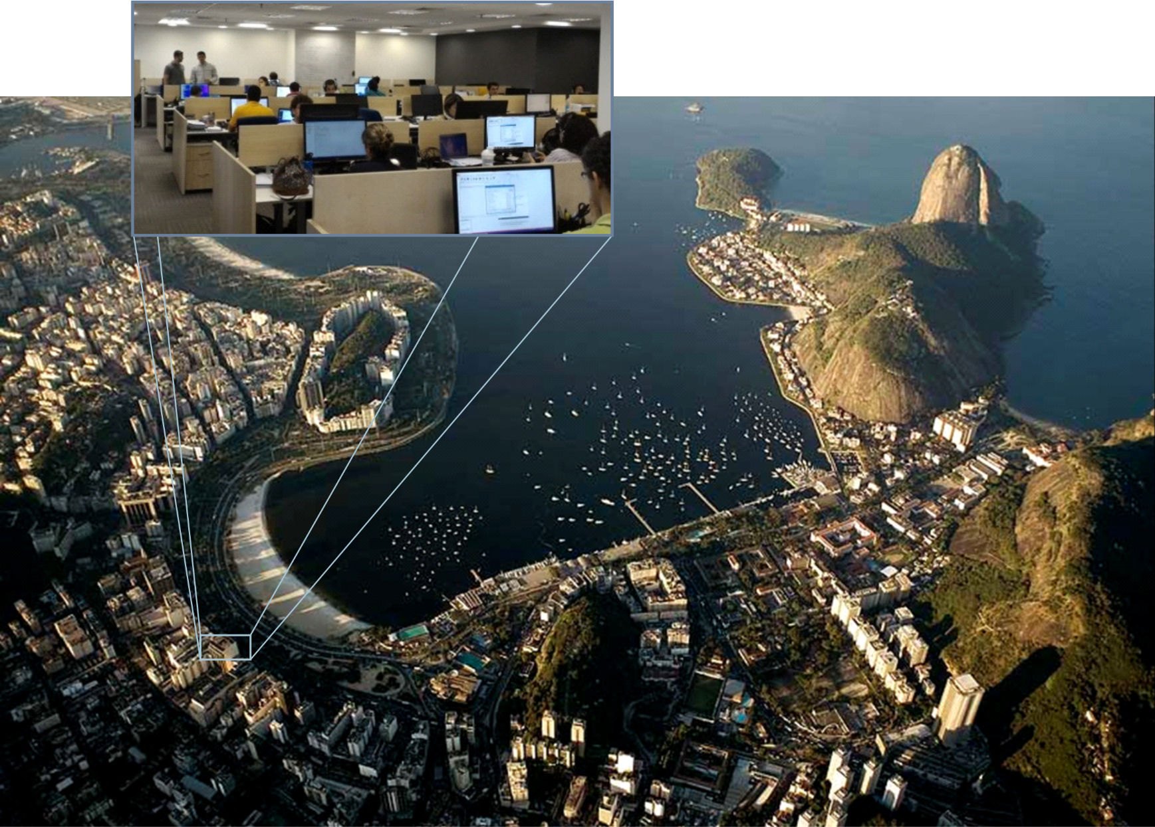
PSR integra estudos de consultoria, desenvolvimento de ferramentas avançadas e pesquisa de novas metodologias para sistemas de energia
Temos uma equipe de quase 100 pessoas formadas em otimização, sistemas de energia, estatística e ciência da computação
Trabalhamos em mais de 70 países em todos os continentes

Slide 4
Sumário
Introdução
Pesquisa bibliográfica e documental
Metodologia
Modelo computacional
Contribuições externas
Próximas atividades e desafios

Slide 5
Sumário
Introdução
Pesquisa bibliográfica e documental
Metodologia
Modelo computacional
Contribuições externas
Próximas atividades e desafios

Slide 6
Introdução
Relatório das atividades desenvolvidas entre janeiro e março de 2021
Primeiros contatos com fabricantes para obtenção de informação da pesquisa documental relacionada a equipamentos eletromecânicos
Antecipação do desenvolvimento de aspectos metodológicos e do modelo computacional

Slide 7
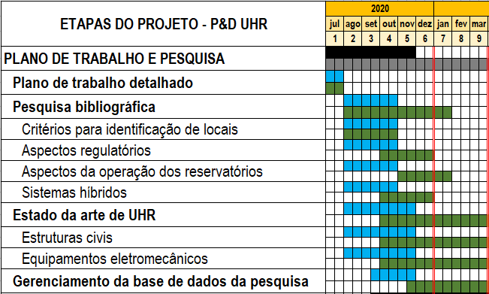
Introdução

Slide 8
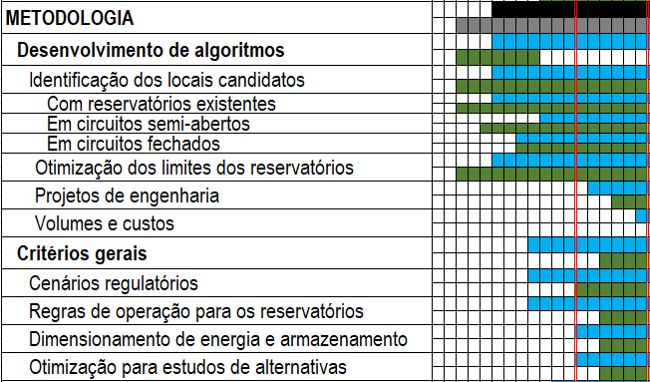
Introdução

Slide 9
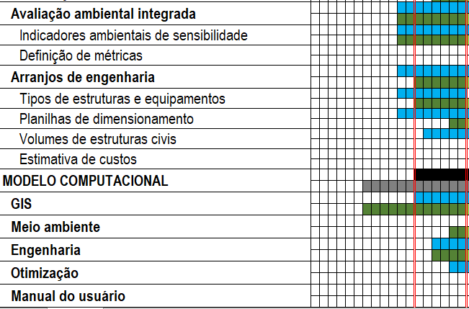
Introdução

Slide 10
Sumário
Introdução
Pesquisa bibliográfica e documental
Metodologia
Modelo computacional
Contribuições externas
Próximas atividades e desafios

Slide 11
Sumário
Introdução
Pesquisa bibliográfica e documental
Identificação de locais candidatos
Aspectos conceituais e de operação dos reservatórios
Regulação do armazenamento de energia no mundo
Regulação das usinas hidrelétricas reversíveis no mundo
Sistemas híbridos
Estado da arte das UHRs
Gerenciamento da base de dados da pesquisa
Metodologia
Demais aspectos

Slide 12
Itens de pesquisa concluídos
Critérios e metodologias para identificação de locais candidatos de UHR são apresentados no item 2.1 dos relatórios de acompanhamento anteriores (RT1 e RT2).
Os aspectos conceituais e de operação dos reservatórios constam do item 2.2 do segundo relatório de acompanhamento (RT2).
Um histórico é apresentado no item 2.2 do primeiro relatório de acompanhamento (RT1), enquanto aspectos da regulação do armazenamento de energia no mundo (item 2.3) e das usinas hidrelétricas reversíveis (item 2.4) são descritos no RT2.
O tema de sistemas híbridos, combinando energia eólica e solar com UHR, foi detalhado no item 2.5 do segundo relatório de acompanhamento (RT2).

Slide 13
Sumário
Pesquisa bibliográfica e documental
Identificação de locais candidatos
Aspectos conceituais e de operação dos reservatórios
Regulação do armazenamento de energia no mundo
Regulação das usinas hidrelétricas reversíveis no mundo
Sistemas híbridos
Estado da arte das UHRs
Gerenciamento da base de dados da pesquisa

Slide 14
Estado da arte das UHRs
Obras civis
Referência principal: Engineering-Guidelines for Planning and Designing Hydroelectric Developments (ASCE, 1989)
Necessidade de obtenção de referências documentais com apoio das cooperadas
No que diz respeito à casa de força, o desenvolvimento dos modelos se dará a partir das definições das caraterísticas dos equipamentos eletromecânicos principais de cada alternativa de configuração
Equipamentos
Pesquisa de referências genéricas de custos por kW e relações percentuais entre configurações, por exemplo:
UHR de velocidade ajustável tem custo de 60 % a 100% maior que de velocidade fixa
UHR com sistema ternário tem custo de 60 % a 100% maior que sistema binário

Slide 15
Sumário
Introdução
Pesquisa bibliográfica e documental
Identificação de locais candidatos
Aspectos conceituais e de operação dos reservatórios
Regulação do armazenamento de energia no mundo
Regulação das usinas hidrelétricas reversíveis no mundo
Sistemas híbridos
Estado da arte das UHRs
Gerenciamento da base de dados da pesquisa
Metodologia
Demais aspectos

Slide 16
Gerenciamento da base de dados da pesquisa
Como mencionado no RT2, se todos estiverem de acordo, a PSR criará uma pasta em sua conta oficial do Dropbox para que toda a informação seja organizada em uma estrutura de diretórios e compartilhada.
Arquivos com extensão “.txt” explicativos serão disponibilizados juntamente com os arquivos de dados
As partes deverão manter sigilo das informações, sem divulgação para o público externo (ou somente com consentimento das partes envolvidas).

Slide 17
Sumário
Introdução
Pesquisa bibliográfica e documental
Metodologia
Modelo computacional
Contribuições externas
Próximas atividades e desafios

Slide 18
Sumário
Metodologia
Desenvolvimento de algoritmos
Cenários regulatórios
Otimização para estudos de alternativas
Meio ambiente
Arranjos de engenharia

Slide 19
Sumário
Estudos desenvolvidos no âmbito regulatório de usinas hidrelétricas reversíveis
Contribuições para a tomada de subsídios da ANEEL nº 011/2020
Interrelações entre as configurações eletromecânicas de usinas hidrelétricas reversíveis e os possíveis serviços ancilares ou futuros serviços da rede elétrica brasileira
Remuneração de serviços ancilares no Brasil e em alguns países do mundo
Próximos passos

Slide 20
Contribuições para a tomada de subsídios da ANEEL nº 011/2020
Pesquisa apresentada no terceiro relatório trimestral
Contribuições para a tomada de subsídios da ANEEL nº 011/2020
Dentre os temas mais relevantes abordados na referida tomada de subsídios, podem ser destacados :
I) Serviços ancilares:
Tendência à utilização de UHRs para regulação de frequência e reserva energética, principalmente no cenário de fontes renováveis intermitentes (Barbour et al., 2016; Baumgarte et al., 2020 ; Sani et al., 2020).
II) Mercado de energia elétrica no Sistema Interligado Nacional (SIN):
Extrema importância das alterações em normativos e desenhos de mercado, a fim de criar competitividade para as UHRs (EPE-DEE-013/2021) e consolidação de mecanismos de receita (PSR, 2018). Isto permitiria a criação de modelos de negócio.
Avaliação das possibilidades e condições adequadas de remuneração de UHRs por capacidade e por serviços ancilares (Baumgarte et al., 2020).

Slide 21
Contribuições para a tomada de subsídios da ANEEL nº 011/2020
III) Separação entre lastro e energia
Potência utilizada para bombeamento em UHRs influencia na capacidade entregue pelas mesmas, a qual pode ser utilizada como lastro no mercado de energia (Scekic et al., 2020).
A definição da curva do estado de carga (State of Charge – SoC) para bombeamento das UHRs é essencial para estabilidade do sistema, maior eficiência elétrica e maior entrega de capacidade, o que possibilitará maior possibilidade de comércio de lastro, valorando de forma mais correta, este importante atributo para o sistema elétrico (Scekic et al., 2020).

Slide 22
Sumário
Estudos desenvolvidos no âmbito regulatório de usinas hidrelétricas reversíveis
Contribuições para a tomada de subsídios da ANEEL nº 011/2020
Interrelações entre as configurações eletromecânicas de usinas hidrelétricas reversíveis e os possíveis serviços ancilares ou futuros serviços da rede elétrica brasileira
Remuneração de serviços ancilares no Brasil e em alguns países do mundo
Próximos passos

Slide 23
Interrelações entre as configurações eletromecânicas de usinas hidrelétricas reversíveis e os possíveis serviços ancilares ou futuros serviços da rede elétrica brasileira
Possíveis serviços na rede elétrica e suas causas e efeitos | Sistema binário com máquina síncrona de velocidade fixa |  | Sistema binário com máquina de velocidade ajustável e circuito DFIM |  | Sistema binário com máquina de velocidade ajustável e circuito CFSM ("back to back") |  | Sistema ternário convencional com velocidade fixa |  | Sistema ternário com bypass e máquinas síncronas de velocidade fixa
Tipo de configuração usual para os dois modos de operação | Francis (mais usual) |  | Francis (mais usual) |  | Francis (mais usual) |  | Francis/ Pelton (mais usuais) |  | Francis/ Pelton (mais usuais)
Capacidade usual da unidade (MW) | 25 - >400 |  | 31,5 - >400 |  | 31,5 - >400 |  | 25 - >400 |  | 25 - >400
Serviços ancilares ( Definidos conforme o submódulo 21.9 da ONS) | Modo geração | Modo bombeamento | Modo geração | Modo bombeamento | Modo geração | Modo bombeamento | Modo geração | Modo bombeamento | Modo geração | Modo bombeamento
Controle primário de frequência | Sim | Não | Sim | Sim | Sim | Sim | Sim | Não | Sim | Sim
Controle secundário de frequência | Sim | Não | Sim | Sim | Sim | Sim | Sim | Não | Sim | Sim
Suporte de reativos | Médio | Baixo | Médio-Alto | Médio | Médio-Alto | Médio-Alto | Alto | Alto | Alto | Alto
Despacho complementar para manutenção da reserva de potência operativa | Sim | Sim | Sim | Sim | Sim | Sim | Sim | Sim | Sim | Sim
Auto reestabelecimento parcial (black start) | Sim | Não | Não | Não | Não | Não | Sim | Não | Sim | Não
Auto reestabelecimento integral (black start) | Sim | Não | Não | Não | Não | Não | Sim | Não | Sim | Não
Sistemas especiais de proteção (SEP) | Sim | Sim | Sim | Sim | Sim | Sim | Sim | Sim | Sim | Sim
Outros possíveis serviços na rede elétrica para um horizonte futuro que considere a evolução do sistema elétrico brasileiro (Definidos a partir da revisão da literatura baseada na experiência internacional)
Compensador síncrono | Médio | Baixo | Médio-Alto | Médio | Médio-Alto | Médio-Alto | Alto | Alto | Alto | Alto
Controle da taxa de potência da saída (MW/min ou MW/s) | Sim | Não | Sim | Sim (rápido) | Sim | Sim (rápido) | Sim | Não | Sim | Sim
Inércia Sintética | Não | Não | Sim | Sim | Sim | Sim | Não | Não | Não | Não
Nivelamento de carga | Sim | Não | Sim | Não | Sim | Não | Sim | Não | Sim | Não
Descongestionamento da transmissão | Sim | Sim | Sim | Sim | SIm | Sim | Sim | Sim | Sim | Sim
Capacidade de geração | Sim | Não | Sim | Sim | Sim | Sim | Sim | Não | Sim | Não
Resposta rápida de frequência | Não | Não | Sim | Sim | Sim | Sim | Não | Não | Não | Não
Fonte: Elaboração própria, a partir de Argonne National Laboratory, Ago. 2014, p.40-61; Argonne National Laboratory, Jun. 2014, p.67-79; Webb, K. Teacher in Energy Systems Engineering. Course Notes: ESE471: Energy Storage Systems, Section 3: Pumped-Hydro Energy Storage, p.1-74, College of Engineering, Oregon State University, USA.

Slide 24
Sumário
Estudos desenvolvidos no âmbito regulatório de usinas hidrelétricas reversíveis
Contribuições para a tomada de subsídios da ANEEL nº 011/2020
Interrelações entre as configurações eletromecânicas de usinas hidrelétricas reversíveis e os possíveis serviços ancilares ou futuros serviços da rede elétrica brasileira
Remuneração de serviços ancilares no Brasil e em alguns países do mundo
Próximos passos

Slide 25
Remuneração de serviços ancilares no Brasil e em alguns países do mundo
I) Controle primário de frequência
Brasil: Dispensa do contrato de serviços ancilares (NT ANEEL 132/2019).
França: Mercado bilateral com participação voluntária do usuário da rede, a partir das ofertas observadas diariamente (ENTSO-E, 2020).
Alemanha: Mesmo processo de remuneração do que na França (ENTSO-E, 2020).
Espanha: Política de remuneração mandatória, ou seja, os agentes geradores conectados à rede elétrica devem reservar parte da capacidade para atingirem os requerimentos dos operadores de transmissão (ENTSO-E, 2020).
Estados Unidos: A ERCOT (Conselho de confiabilidade elétrica do Texas) é a única operadora independente do sistema a instituir um mercado para tal serviço, com a remuneração advinda da capacidade de resposta (EPRI, 2019).

Slide 26
Remuneração de serviços ancilares no Brasil e em alguns países do mundo
II) Controle secundário de frequência
Brasil: A unidade geradora terá direito a receber à remuneração referente aos custos de operação e manutenção de seus equipamentos através de encargo de serviços do sistema - ESS (ANEEL -132/2019-SRG).
França: Não há um esquema específico de liquidação para a capacidade e/ou energia (PWC, 2019).
Alemanha: As regras de liquidação para a capacidade e energia são baseadas em pagamento por oferta (PWC, 2019).
Espanha: As políticas de remuneração para a capacidade e energia são baseadas no mercado (ENTSO-E, 2020).
Estados Unidos: O mercado para este serviço define tendências horárias e sazonais , tipicamente relacionadas com o preço da energia para a reserva girante (EPRI, 2019).

Slide 27
Remuneração de serviços ancilares no Brasil e em alguns países do mundo
III) Suporte de reativos
Brasil: Remuneração por MVArh gerado/ absolvido (ANEEL -132/2019-SRG). Prestação do serviço ancilar remunerada pela tarifa de serviços ancilares (TSA), atualmente igual a R$ 7,63/MVArh (ANEEL -132/2019-SRG).
França: Preço do serviço é regulado e definido pela autoridade reguladora competente (ENTSO-E, 2020).
Alemanha: Remuneração baseada em regras de mercado (ENTSO-E, 2020).
Espanha: Não há regras de liquidação de ofertas de intercâmbio da potência reativa (ENTSO-E, 2020).
Estados Unidos: Caso um recurso forneça energia reativa, os operadores independentes do sistema atuarão sob a ótica do custo de oportunidade perdida, similar ao mesmo custo estabelecido para a reserva operacional (EPRI, 2019).

Slide 28
Remuneração de serviços ancilares no Brasil e em alguns países do mundo
IV) Despacho complementar para a manutenção da reserva de potência operativa
Brasil: Indispensável a celebração do contrato de prestação de serviços ancilares com a ONS (NT ANEEL 132/2019). As usinas termelétricas receberão mensalmente receita pela prestação deste serviço ancilar.
França: Serviço baseado no mercado com participação voluntária do usuário da rede (ENTSO-E, 2020).
Alemanha: Sem remuneração definida para a capacidade e /ou energia (ENTSO-E, 2020).
Espanha: Remuneração híbrida para a capacidade e baseada em mercado, para fins de energia (ENTSO-E, 2020). Monitoramento do serviço é híbrido para a capacidade e ex post para a energia (ENTSO-E, 2020).
Estados Unidos: Mercado de serviços ancilares em tempo real , exceto A ERCOT, além do mercado day ahead (EPRI, 2019).

Slide 29
Remuneração de serviços ancilares no Brasil e em alguns países do mundo
V) Auto reestabelecimento (Black start)
Brasil: Dispensável celebração de contrato de serviços ancilares com o ONS para o black start parcial (NT ANEEL -132/2019). Remuneração anual de R$ 38.041, 63 para o black start integral (ANEEL -132/2019-SRG).
França: Não há definição formal para a remuneração deste serviço (ENTSO-E, 2020).
Alemanha: Este país é livre de regras de remuneração (ENTSO-E, 2020).
Espanha: Não há política de remuneração para este serviço, pois o mesmo é quase inexistente neste país (ENTSO-E, 2020).
Estados Unidos: Remuneração definida por cada operador independente do sistema (EPRI, 2019). Por exemplo, no mercado da operadora ISO-NE, os custos são realocados para consumidores da transmissão (EPRI,2019).

Slide 30
Sumário
Estudos desenvolvidos no âmbito regulatório de usinas hidrelétricas reversíveis
Contribuições para a tomada de subsídios da ANEEL nº 011/2020
Interrelações entre as configurações eletromecânicas de usinas hidrelétricas reversíveis e os possíveis serviços ancilares ou futuros serviços da rede elétrica brasileira
Remuneração de serviços ancilares no Brasil e em alguns países do mundo
Próximos passos

Slide 31
Próximos passos
Definir premissas regulatórios que viabilizem as UHRs no Brasil
Caminhos a seguir: Leilão Multi-atributo (energia; lastro; serviços ancilares; etc.); Análise Custo Benefício; Análise de Impacto Regulatório (AIR).
Simulação de casos: UHE vs UHR.
Pergunta a ser respondida com as premissas regulatórias: O modo de operação “bombeamento” do recurso hidrelétrico pode trazer benefícios para sistema?

Slide 32
Sumário
Metodologia
Desenvolvimento de algoritmos
Cenários regulatórios
Otimização para estudos de alternativas
Meio ambiente
Arranjos de engenharia

Slide 33



Otimização para estudos de alternativas
O cálculo preliminar de demanda do Sistema Elétrico Brasileiro (SEB) por projetos de usinas hidrelétricas reversíveis foi feito a partir da projeção para a expansão do SEB até 2040. Softwares desenvolvidos pela PSR foram utilizados com o objetivo de minimizar o custo total de investimento e o custo operacional variável esperado para o Sistema.
Projeção de Combustível
Demanda Energética
PIB
Cenário Macroeconômico
Inflação
PLD horário
PLD mensal
CVU de Térmicas
Câmbio
Expansão Ótima do Sistema Energético
Simulação Hidrotérmica
Expansão Ótima
Séries de vazão
OptGen (PSR)
SDDP (PSR)
Radiação
Cenários Renováveis
Dados
Históricos
Temperatura
Armazenamento
Risco de Déficit
Geração
Time Series Lab (PSR)
Vento

Slide 34








Premissas para a Simulação
Algumas premissas foram definidas para calcular a expansão da oferta e demanda de eletricidade.
Demanda
Oferta
A projeção da demanda depende principalmente da expectativa de crescimento do PIB para o ano, apresentada pelo banco central. Excepcionalmente para o ano de 2020, foi utilizada a curva de recuperação de consumo elétrico após o pico da pandemia
As seguintes fontes foram consideradas
Carvão Nacional / Importado
Expansão da Geração
Projeção da demanda por eletricidade (GWm) no Brasil
PCH / Hidrelétricas
Biomassa
GN do pré-sal
GNL
GN / Ciclo aberto
Eólica
UTE
Solar
Nuclear
Bateria

Slide 35
Premissas para a Simulação
Para calcular o custo de investimento de cada tecnologia, foram consideradas as seguintes características
Para solar, bateria e eólica, foi considerada uma redução nos custos de investimento
 | PCH | UHE | Biomassa | GNL | GN – Ciclo combinado | Carvão Nacional | Carvão Importado | Nuclear | Eólica | Solar | Bateria
Capacidade do Projeto (MW) | 30 | 1000 | 100 | 900 | 450 | 500 | 500 | 1000 | 30 | 30 | 500
CAPEX (R$/kWinst) | 6500 | 4500 | 5500 | 2100 | 2650 | 2125 | 1750 | 5500 | 4000 | 3750 | 2013
OPEX (R$/kWyear) | 40 | 35 | 85 | 35 | 35 | 60 | 50 | 180 | 85 | 35 | 99

Slide 36
Premissas para a Simulação
Os seguintes valores foram assumidos para custo unitário variável (CVU)
Os valores assumidos para as variáveis de câmbio e Henry Hub foram:
Térmicas | Fórmula do Custo Unitário Variável (R$/MWh) | Taxa de Conversão (MMBtu/MWh)
Gás Natural do pré-sal | = Taxa de Conversão x ( 4.5 [USD/MMBtu] ) x Câmbio | 7.38
GNL Totalmente Flexível | = Taxa de Conversão x (115% x Henry Hub + 4 [USD/MMBtu]) x Câmbio | 7.41
GNL Parcialmente Flexível |  | 7.41
Gás Natural – Ciclo Aberto | = 500 [R$/MWh] | -
Variável | Fonte | Unidade | 2020 | 2021 | 2022 | 2023 | 2024 | 2025 | 2026 | 2027 | 2028 | 2029 | 2030 | 2040
Henry Hub | Banco Mundial (Out/19) | (USD/ MMBtu) | 2.19¹ | 2.60¹ | 2.78 | 2.84 | 2.90 | 2.96 | 3.04 | 3.11 | 3.17 | 3.24 | 3.30 | 3.30
FX | BCB (Mar/20) | (R$/USD) | 4.58 | 4.35 | 4.30 | 4.37 | 3.86 | 3.86 | 3.86 | 3.86 | 3.86 | 3.86 | 3.86 | 3.86
¹ Valores do EIA (acessado em 1 de abril de 2020)

Slide 37
Expansão do caso de referência
Evolução da Capacidade Instalada no SEB (2020-2040)

Slide 38
Avaliação de usinas reversíveis
Foram consideradas basicamente três tipos diferentes de usinas hidrelétricas reversíveis
UHR | Capacidade de Armazenamento | CAPEX + OPEX | Vida útil (anos) | Subsistema | Obs
1 | 24h | R$ 4.632/kW | 30 | Uma para cada subsistema
2 | 1 semana | R$ 9.666/kW | 30 | Sul | A UHE existente Barra Grande foi considerada como seu reservatório inferior
3 | 1 mês | R$ 10.602/kW | 30 | Sudeste | A UHE existente Lajeado foi considerada como seu reservatório inferior
As usinas reversíveis de armazenamento semanal e mensal foram retiradas da apresentação do Webinar “Viabilidade Econômica das Usinas Hidroelétricas Reversíveis no Sistema Interligado Nacional” realizado pelo Gesel.
Esses projetos foram utilizados nessas análises preliminares para permitir a realização de cálculos na metodologia top-down antes da obtenção dos resultados da abordagem bottom-up. Posteriormente, as análises poderão ser refeitas considerando os custos de investimentos para os projetos obtidos com o software HERA, que está em desenvolvimento.

Slide 39
Avaliação de usinas reversíveis
Considerando as usinas do slide anterior, foi feita nova otimização da expansão do sistema até 2040.
O resultado foi a inclusão de uma UHR de 24h no Sudeste e outra no Nordeste.
Potência instalada (MW) até 2040 por tecnologia
Se for desconsiderado o compartilhamento de reserva, altera-se a potência instalada de reversível por subsistema
Potência instalada (MW) de UHR por subsistema

Slide 40
Sensibilidade ao CAPEX
A mesma otimização foi feita diversas vezes alterando somente o custos de investimento das UHRs de armazenamento semanal e mensal. Os seguintes casos foram considerados:
# Caso | Referência | 1 | 2 | 3 | 4 | 5 | 6 | 7 | 8 | 9
CAPEX UHRs de 24h | R$ 4.632/kW | Não muda | Não muda | Não muda | Não muda | Não muda | Não muda | Não muda | Não muda | Não muda
CAPEX UHR semanal | R$ 9.666/kW | R$ 4.632/kW | R$ 4678 /kW (1% maior) | R$ 4748 /kW (2.5% maior) | R$ 4864 /kW (5% maior) | R$ 4979 /kW (7.5% maior) | R$ 5095 /kW (10% maior) | R$ 5558 /kW (20% maior) | R$ 6022 /kW (30% maior) | R$ 6948 /kW (50% maior)
CAPEX UHR mensal | R$ 10.602/kW | R$ 4.632/kW | 1% maior | 2.5% maior | 5% maior | 7.5% maior | 10% maior | 20% maior | 30% maior | 50% maior
A reversível de armazenamento semanal não entrou no sistema
A capacidade instalada por tecnologia não varia, mantendo os 9.3 GW de reversível
A reversível de 24h do Sudeste compensa a redução da capacidade instalada da UHR mensal
A partir do CAPEX 7.5% maior, não houve mais entrada da UHR mensal e, por isso, os casos não foram incluídos no gráfico ao lado.
Potência instalada (MW) para cada aumento no CAPEX

Slide 41
Operação das reversíveis no sistema
Para visualizar de forma preliminar a operação das reversíveis no SEB de 2040, foi selecionado um cenário hidrológico seco e um úmido. Os cenários hidrológicos são uma forma simplificada do SDDP de representar o histórico de vazões.
O caso escolhido para isso considera que todas as reversíveis têm o mesmo custo de investimento (Caso 1), para o qual houve a instalação de uma UHR de armazenamento mensal e de 3 UHRs de armazenamento diário.
A operação da reversível está muito relacionada com o custo marginal da operação, já que a UHR busca bombear água (gastar energia) em momentos de custo baixo e gerar energia quando o custo está maior. Isso pode ser exemplificado, considerando um dia típico no mês de março de um cenário seco.
Geração das Reversíveis e CMO do Sudeste por hora para o mês de março em um cenário seco
Enchimento do reservatório
Geração

Slide 42
Operação das reversíveis no sistema
Cenário Úmido
Geração (MW) por fonte e por hora em um dia típico de junho
Capacidade alocada na reserva (MW) por fonte e por hora em um dia típico de junho

Slide 43
Operação das reversíveis no sistema
Cenário Seco
Geração (MW) por fonte e por hora em um dia típico de setembro
Capacidade alocada na reserva (MW) por fonte e por hora em um dia típico de setembro

Slide 44
Sumário
Metodologia
Desenvolvimento de algoritmos
Cenários regulatórios
Otimização para estudos de alternativas
Meio ambiente
Arranjos de engenharia

Slide 45
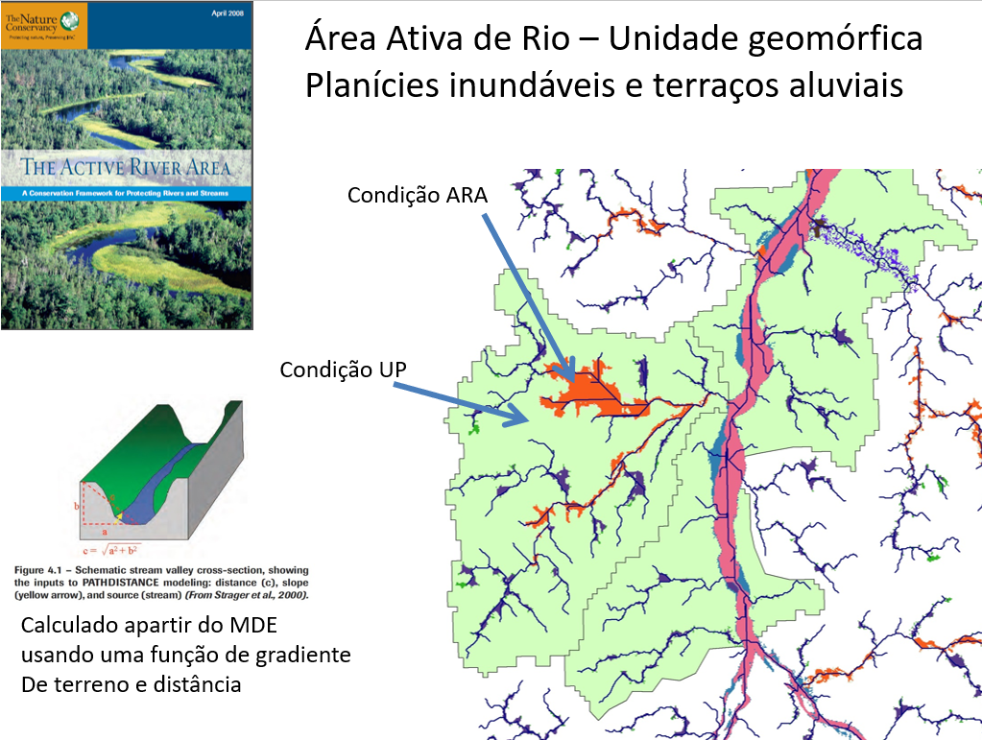
Meio ambiente: Blue print de conservação
Delimitação da Área Ativa de Rio
Fases:
Implementação do framework ARA da TNC
Mapeamento de funções do ArcGis para o GRASS
Integração do framework ao HERA

Slide 46

Meio ambiente: Blue print de conservação
Delimitação da Área Ativa de Rio
Implementação do framework ARA da TNC
Fases concluídas:
Pré-processamento do modelo digital de terreno
Construção do mapa do custo de escoamento lateral da água
Delimitação das áreas ribeirinhas e áreas alagáveis
Construção do mapa de índice de humidade
Fases em andamento
Refinamento do mapa de áreas alagáveis (15% concluído)
Construção do mapa de contribuição de material (20% concluído)
Integração ao HERA: não iniciado

Slide 47
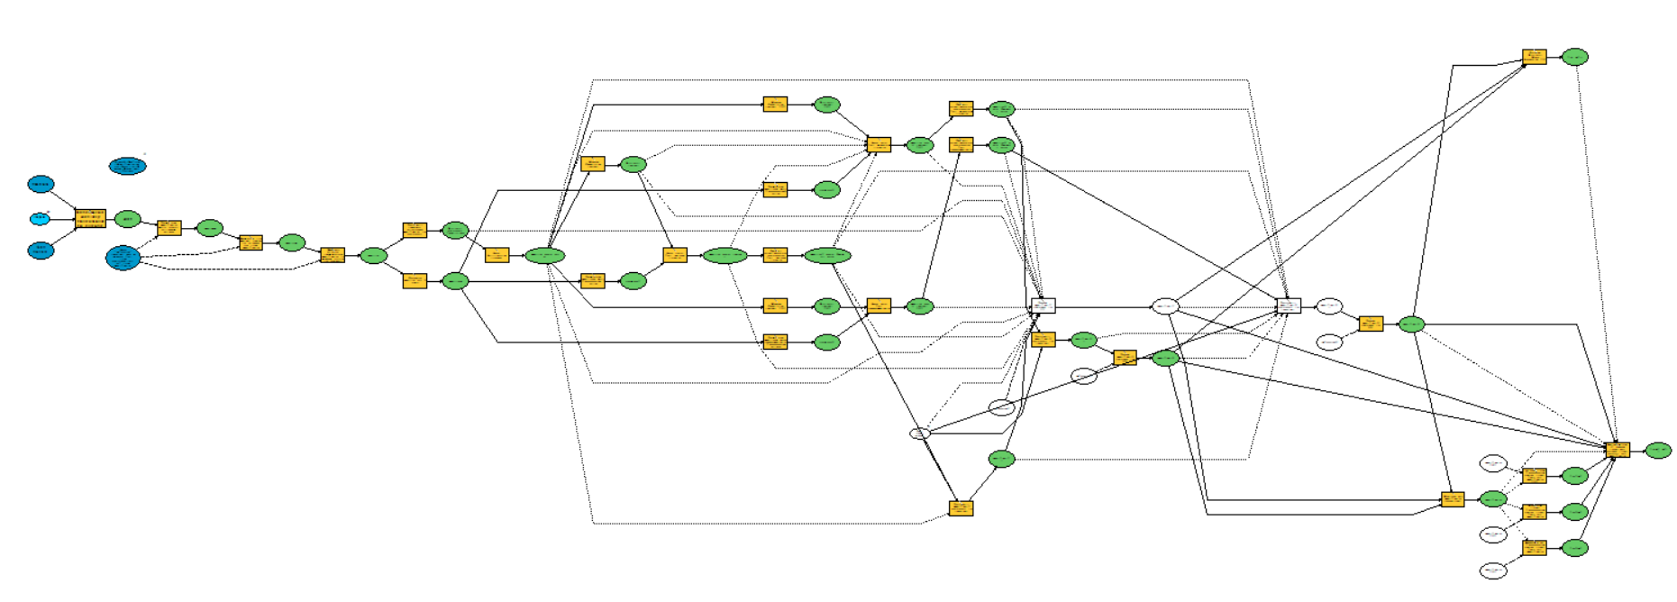
Meio ambiente: Blue print de conservação
Delimitação da Área Ativa de Rio
Fluxo de trabalho do passo 5 do ARA: Refinamento do mapa de áreas alagáveis

Slide 48
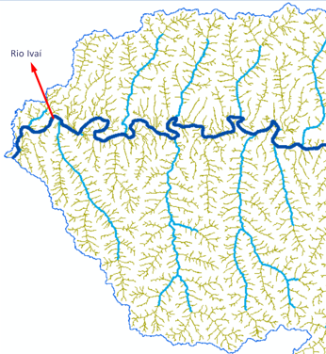
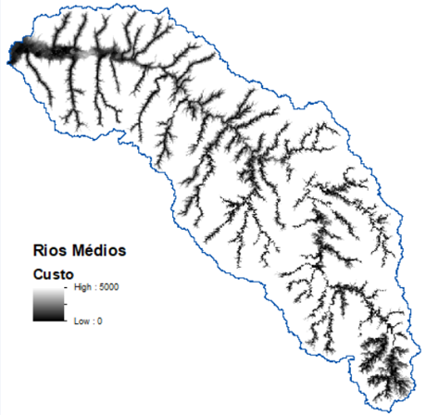
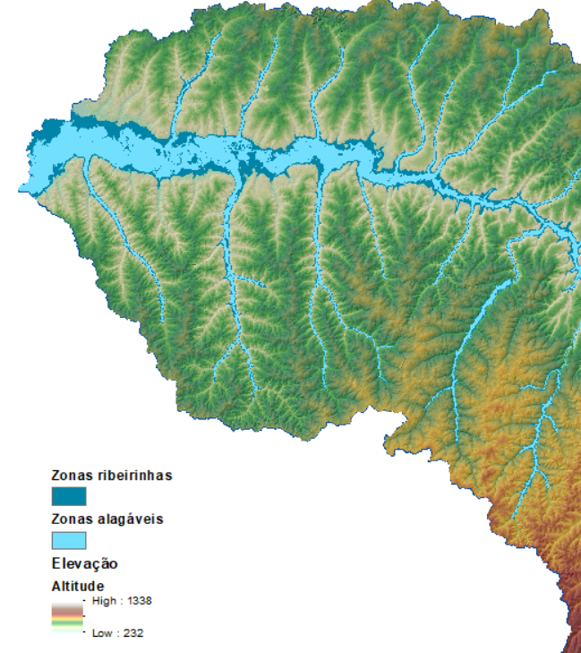
Meio ambiente: Blue print de conservação
Delimitação da Área Ativa de Rio
Rede de drenagem inferida
Mapa de custos de escoamento
Zonas ribeirinhas e alagáveis

Slide 49
Sumário
Metodologia
Desenvolvimento de algoritmos
Cenários regulatórios
Otimização para estudos de alternativas
Meio ambiente
Arranjos de engenharia

Slide 50
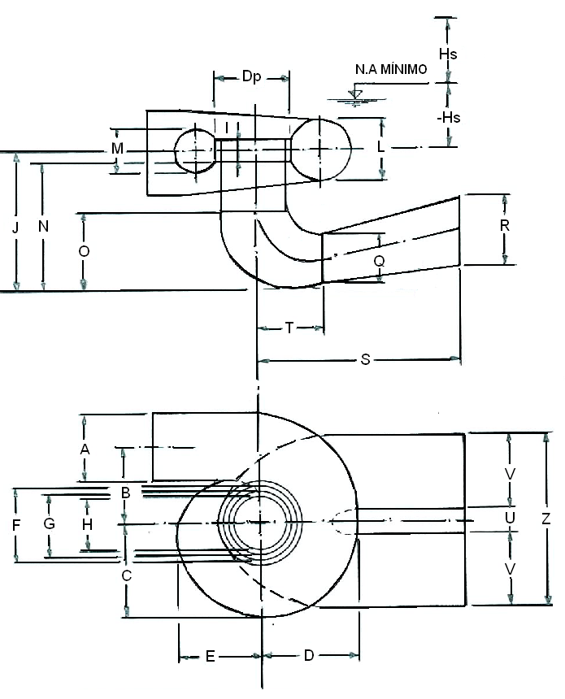
Arranjos de engenharia
Critérios de projeto: dimensionamento e características principais
Equipamentos mecânicos
Equipamentos elétricos
Peso de equipamentos para definição de custos
Planilhas de dimensionamento de turbinas
Francis reversível (50 e 60 Hz)
Pelton (50 e 60 Hz)

Slide 51
Sumário
Introdução
Pesquisa bibliográfica e documental
Metodologia
Modelo computacional
Contribuições externas
Próximas atividades e desafios

Slide 52
Sumário
Modelo computacional
GIS
Meio ambiente
Engenharia

Slide 53
GIS
Foi implementado um sistema de banco de dados com modelos para representação de locais candidatos, reservatórios e barragens
A interface visual inclui um mapa com camadas para representação gráfica de locais candidatos, barragens, reservatórios e resultados de buscas de locais (com reservatório existente e circuito fechado)
Ferramentas já em funcionamento:
Busca de locais candidatos para usinas com reservatório existente
Busca de locais candidatos para usinas de cilco fechado
Traçado simplificado de reservatórios e visualização de suas informações
Cálculo de métricas de impactos sócio-ambientais

Slide 54
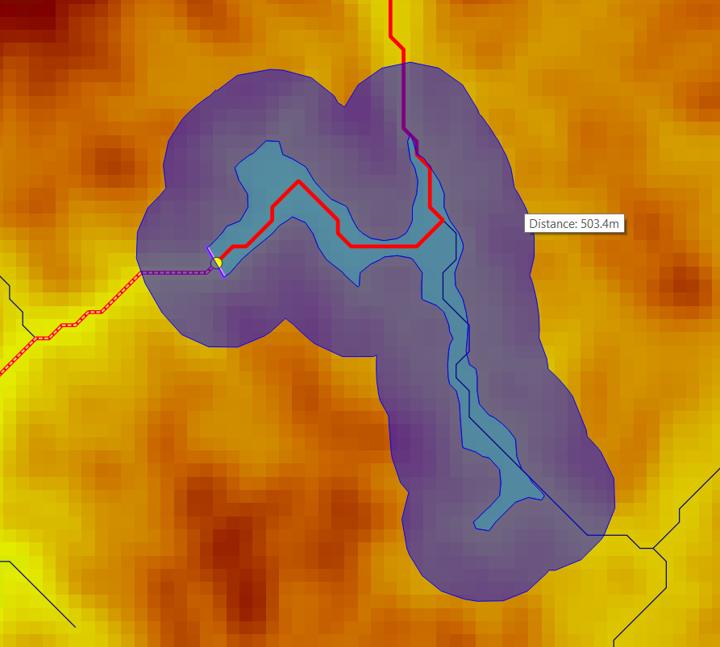
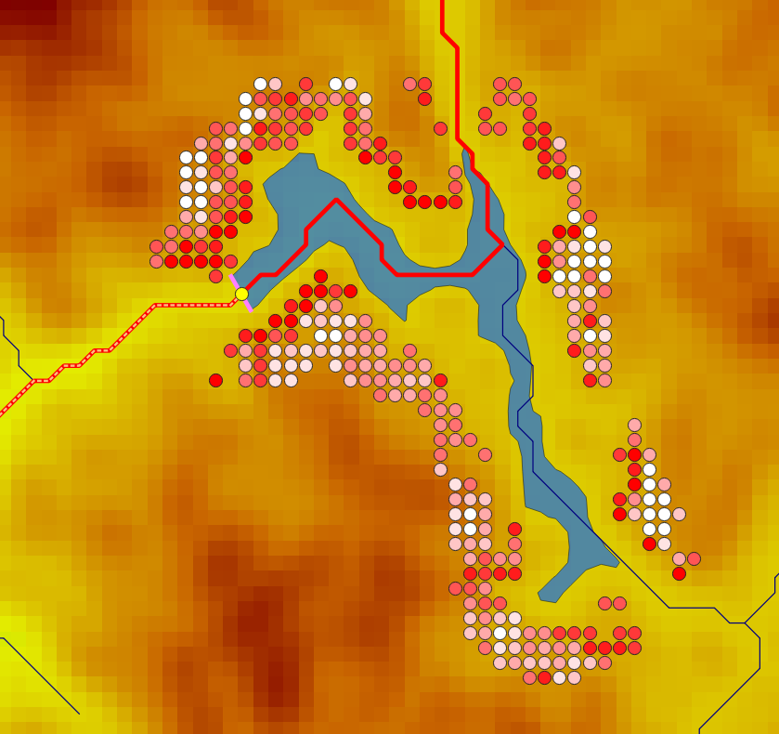
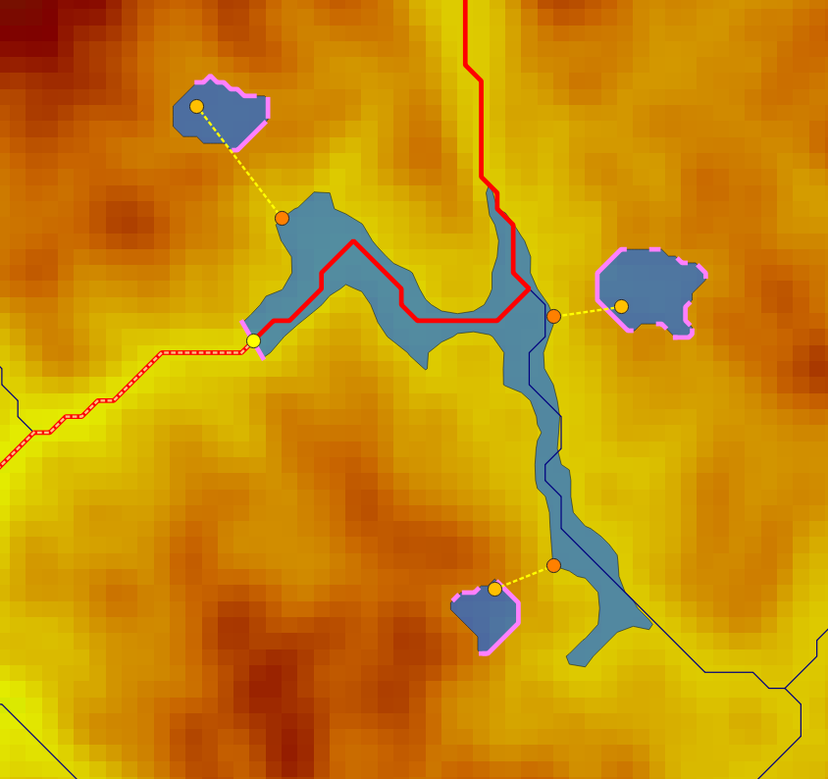
GIS – Busca de locais candidatos para usinas com reservatório existente
Busca no entorno de um reservatório existente
Mapa comparativo de estimativas de custos para diferentes locais
Escolha de locais candidatos e traçado de reservatórios

Slide 55

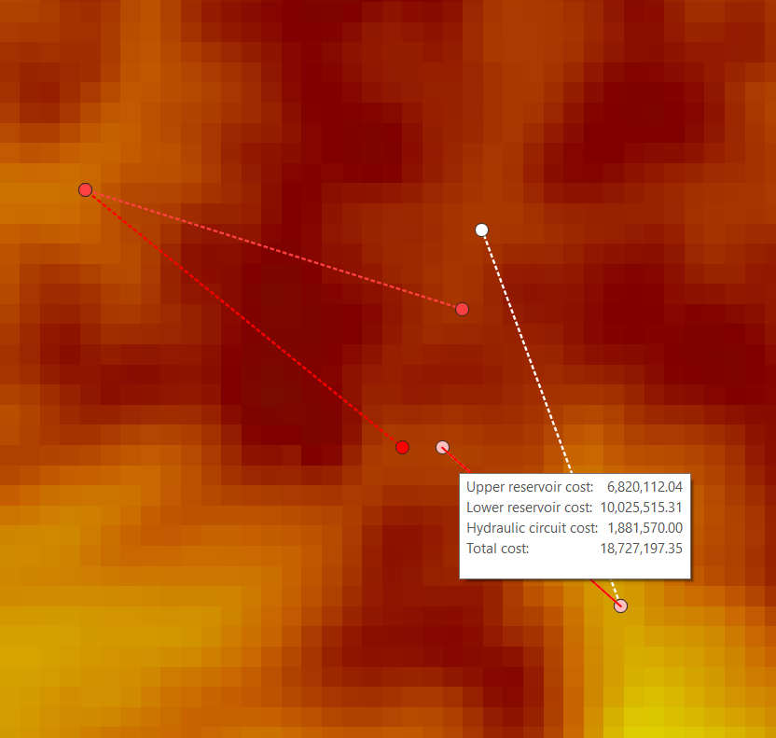
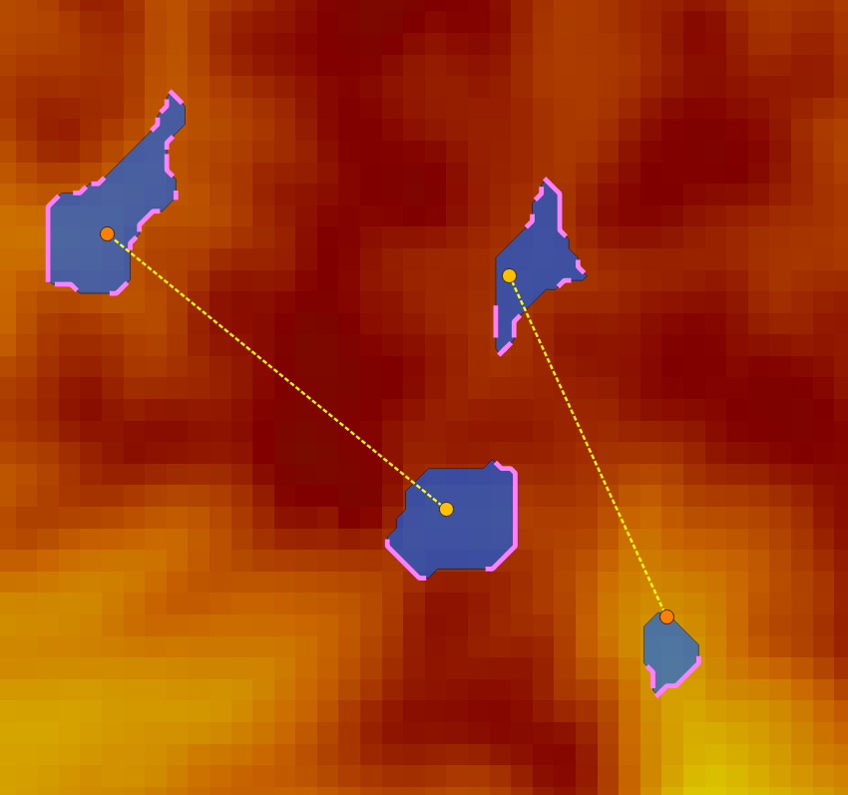
GIS – Busca de locais candidatos para usinas de ciclo fechado
Busca em uma área selecionada
Mapa comparativo de estimativas de custos para diferentes locais
Escolha de locais candidatos e traçado de reservatórios

Slide 56
GIS
Próximos passos:
Ajustes de parâmetros nos algoritmos de busca
Incorporar o algorítmo de programação inteira (MIP) para traçado otimizado dos reservatórios
Iniciar estudo em um caso real para validar a metodologia

Slide 57
Sumário
Modelo computacional
GIS
Meio ambiente
Engenharia

Slide 58
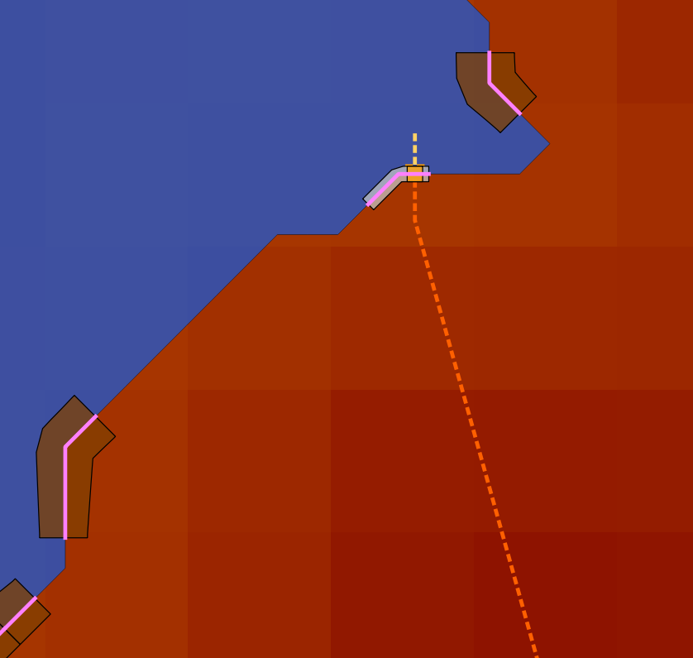

Engenharia
Foi implementado um sistema de banco de dados com modelos para a representação das principais estruturas das usinas reversíveis
Visualização das estruturas no mapa
Estruturas de barramento e tomada d’água no reservatório superior
Condutos e casa de força próximos ao reservatório inferior

Slide 59
Engenharia
Em elaboração:
Algoritmos e workflow do sistema de dimensionamento e layout das estruturas de engenharia
Conjunto de planilhas similares ao manual de inventário
Planilhas de orçamento
Passos seguintes:
Cálculo de volumes e quantitativos para orçamento
Interface gráfica para definição de parâmetros e preços unitários

Slide 60
Sumário
Introdução
Pesquisa bibliográfica e documental
Metodologia
Modelo computacional
Contribuições externas
Próximas atividades e desafios

Slide 61
Sumário
Contribuições Externas
Produção científica
Participação no Fórum do IHA

Slide 62

Produção científica
Resumos para o XXVI SNPTEE:
Identificação de locais para a construção de projetos de usinas hidrelétricas reversíveis
Desafios Regulatórios para inserção das Usinas Hidrelétricas Reversíveis no Brasil
A perspectiva socioambiental na seleção de sistemas de armazenamento de energia para o sistema elétrico de potência: uma abordagem multicritério. (todos apresentados no Anexo D)

Slide 63
Sumário
Contribuições Externas
Produção científica
Participação no Fórum do IHA

Slide 64
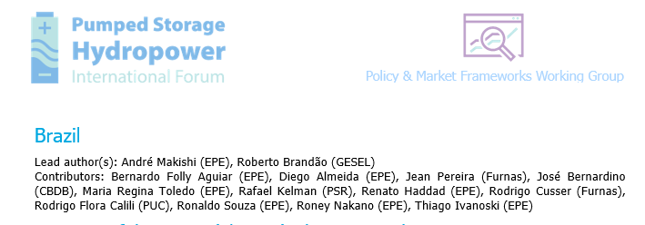
Participação no Fórum do IHA
Para o grupo de Política e Mercado, a PSR e a PUC contribuíram com o texto do documento brasileiro organizado pela EPE e pelo GESEL.

Slide 65
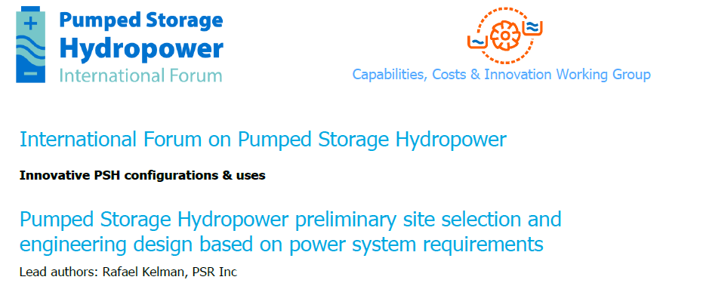
Participação no Fórum do IHA
No grupo de Inovação, a PSR elaborou documento sobre a metodologia que vem sendo concebida ao longo deste P&D (Pumped Storage Hydropower prelimi-nary site selection and engineering design based on power system requirements) e apresentou um slide resumo na reunião.

Slide 66
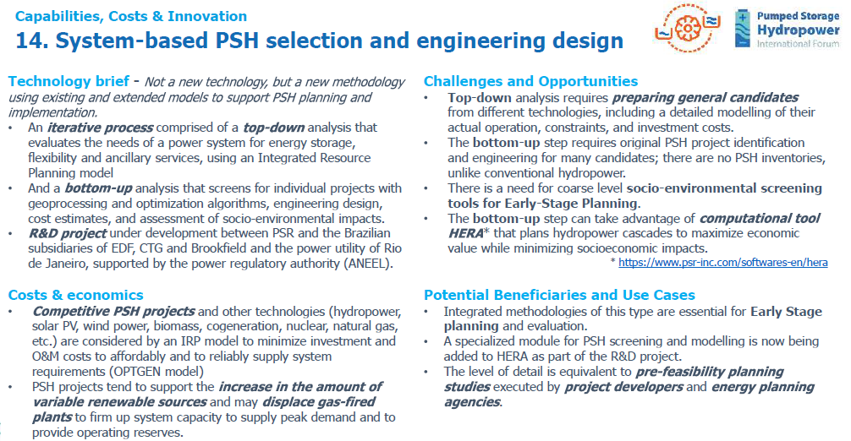
Participação no Fórum do IHA

Slide 67
Sumário
Introdução
Pesquisa bibliográfica e documental
Metodologia
Modelo computacional
Contribuições externas
Próximas atividades e desafios

Slide 68
Próximas atividades e desafios
Participação das cooperadas e contatos com fabricantes para continuidade da pesquisa sobre o estado da arte.
Reuniões agendadas no período do RT3 e já realizadas:
Andritz: 07/04
GE, Brasil: 08/04
Reuniões adicionais realizadas até esta apresentação:
GE, internacional: 26/04
EDF: 27/04

Slide 69
Obrigado!

